Slide 1

Специфики на представянето на динамичен софтуер за телефони и таблети
Динамична математика в образованието
15 февруари 2020, ИМИ-БАН, София
Мария Браухле, Институт по математика и информатика на БАН

Slide 2
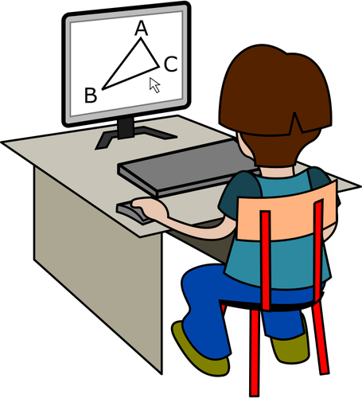




Slide 3
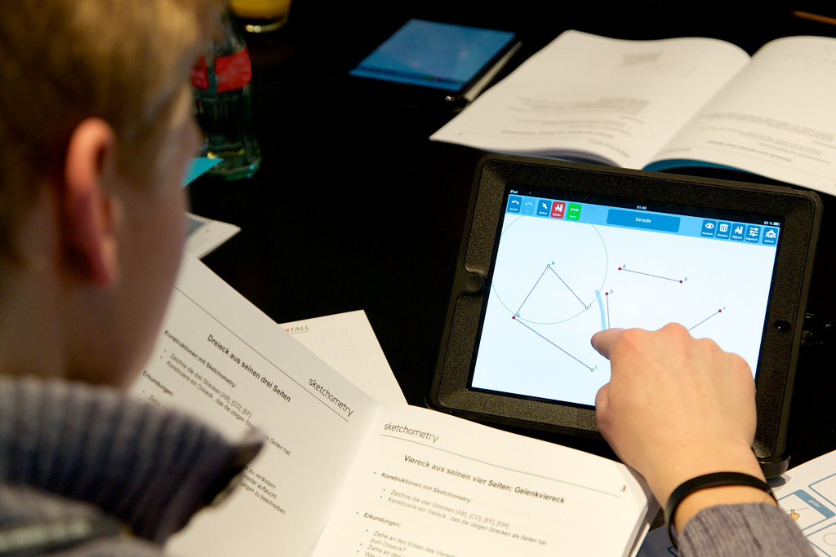

Slide 4
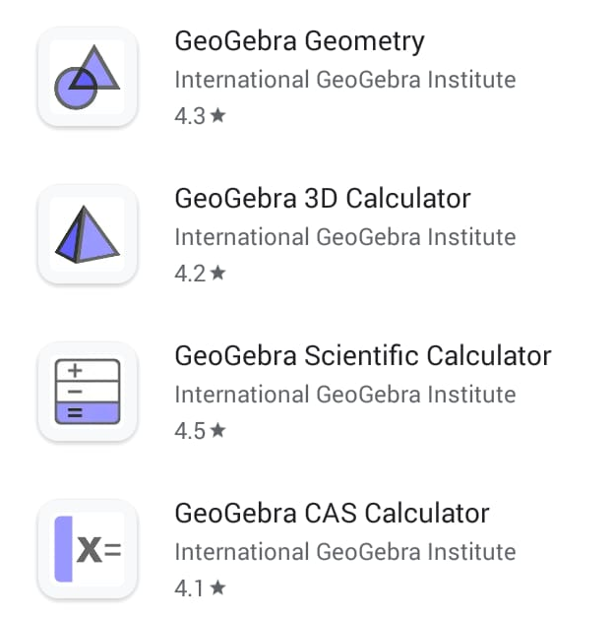


Slide 5
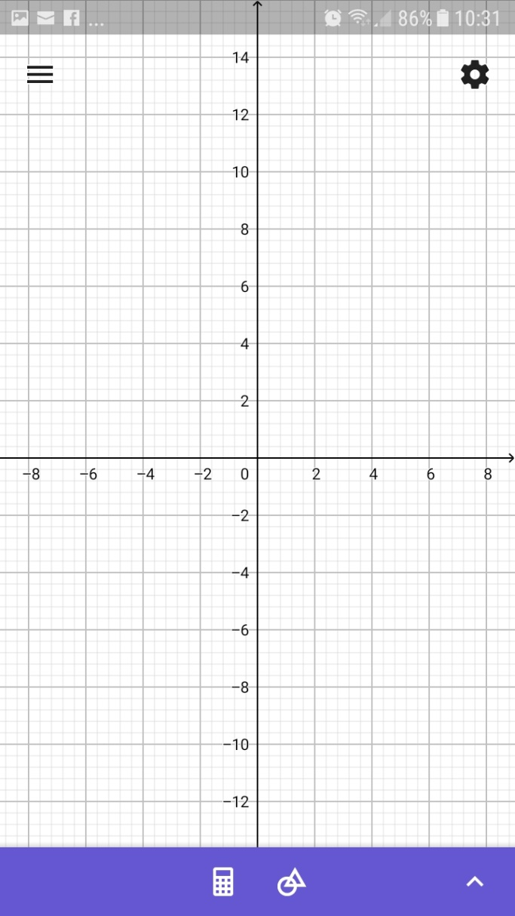
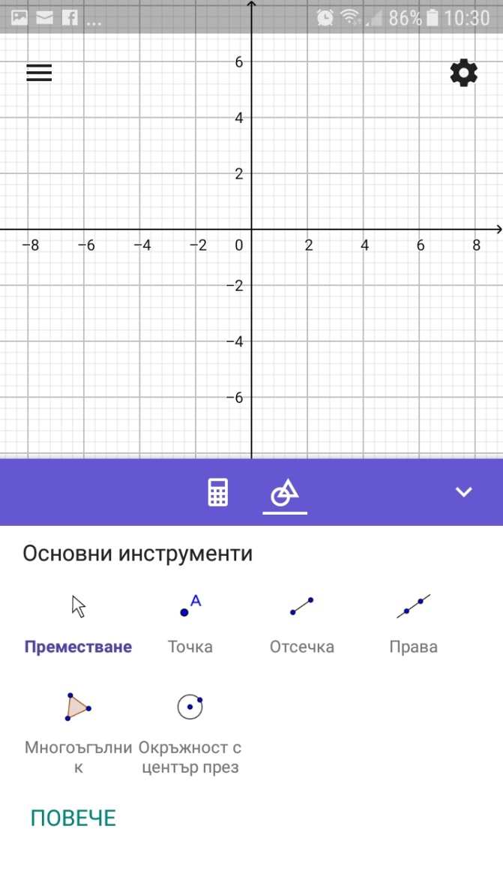

Slide 6
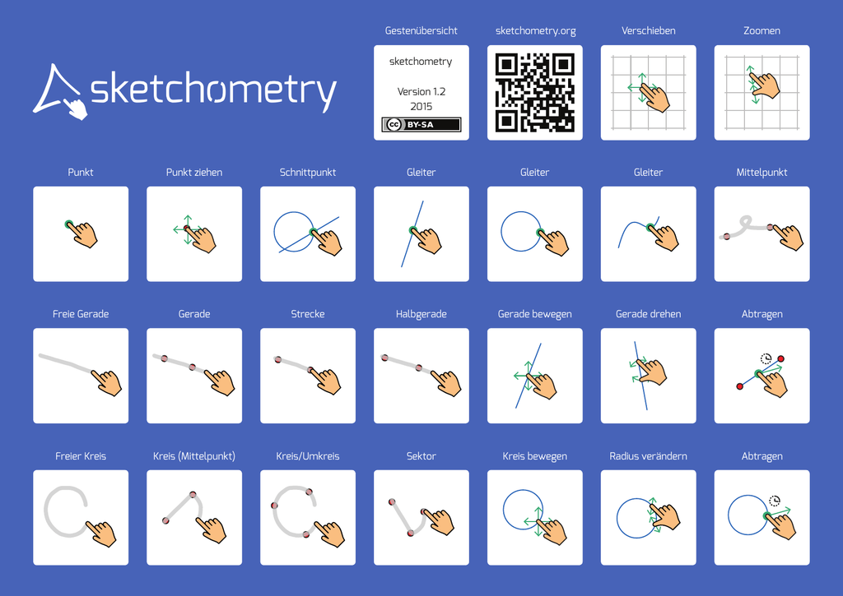

Slide 7

Предизвикателства
Използва се камерата на лаптопа.
Някои ученици нямат мобилни данни.
Интернета на училището не работи.
Не знаят паролата на училищния интернет.
Нямат достатъчно памет на устройството.
Екранът на телефона е малък.

Slide 8
Какво мислят учениците?
Колко ти харесва да работиш с даден софтуер?

Slide 9
Кой софтуер ти харесва най-много?
за компютър
8 гласа = 8 гласа

Slide 10


От споделените мнения
  Предпочитат да работят на компютър.
Лесен и разбираем.

Slide 11
БЛАГОДАРЯ ЗА ВНИМАНИЕТО!

